Slide 1
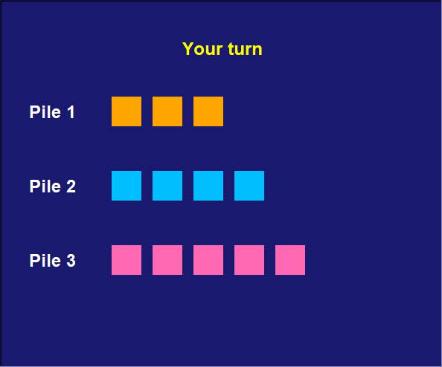
שיעור 4
בינה מלאכותית ומשחק נגד Gemini
היום נבין איך מחשב "לומד", נשלח שאלות ל-Gemini מתוך פייתון - ונבנה משחק שבו Gemini הוא היריב שלנו!
Notes:
ברוכים הבאים לשיעור 4. היום יש שלושה חלקים: מבינים מה זה AI, מדברים עם Gemini מתוך פייתון, ובונים משחק NIM שבו Gemini הוא היריב.

Slide 2
השיעור של היום
3
2
1
משחק NIM
Gemini בפייתון
מה זה AI?
3 שלבים, משחק נגד Gemini
API, google-genai
למידת מכונה, נוירונים, LLM
nim1.py ... nim3.py
aiapibasic_example.py
gemini.google.com
הכלל של היום:
Gemini הוא כלי חזק - אבל הוא יכול לטעות. תמיד בודקים את התשובה שלו!
★
2
Notes:
סקירה של השיעור. כל חלק נגמר בתרגיל. הכלל של היום חשוב במיוחד בחלק 3: אנחנו בודקים כל תשובה של Gemini לפני שמשתמשים בה.

Slide 3
מה זה בינה מלאכותית?
1
איך מחשב לומד מדוגמאות
Notes:
חלק 1: מבוא קצר ל-AI. המטרה היא אינטואיציה, לא מתמטיקה.

Slide 4
תכנות רגיל מול למידת מכונה
💻
חוקים
תכנות רגיל
תשובות
נתונים
💻
דוגמאות
למידת מכונה
מודל!
התשובות שלהן
במקום לכתוב את החוקים בעצמנו - נותנים למחשב המון דוגמאות, והוא מוצא את החוקים לבד
4
Notes:
בתכנות רגיל (כמו משחק המכוניות) אנחנו כותבים את החוקים: אם המכוניות קרובות - התנגשות. בלמידת מכונה אנחנו לא יודעים לכתוב את החוקים (למשל: איך מזהים חתול בתמונה?), אז נותנים למחשב המון דוגמאות עם התשובות - והוא מוצא את החוקים לבד. התוצאה נקראת מודל.

Slide 5
אימון: לומדים מהמון דוגמאות
🐱
🐶
3
2
1
מתקנים קצת
בודקים
מנחשים
משנים את המודל
כדי לטעות פחות
התשובה הנכונה:
"חתול" - טעות!
המודל רואה תמונה
ואומר: "כלב"
↻ חוזרים על זה הרבה פעמים - עד שהמודל כמעט לא טועה
כמו שאתם לומדים לזרוק לסל: זורקים, רואים שפספסתם, מתקנים את התנועה קצת - ושוב.
5
Notes:
אימון = לולאה: המודל מנחש, בודקים כמה הוא טעה, ומתקנים אותו קצת. חוזרים על זה מיליוני פעמים. כמו ללמוד לרכב על אופניים או לזרוק לסל. אפשר לשאול את הילדים: איך אתם למדתם לזרוק לסל?

Slide 6
המודל יוצא מהאימון, מה הוא יכול לעשות?
🧠 מודל
(קובץ של מספרים)
אימון
📚 המון נתונים
עכשיו משתמשים במודל - שוב ושוב - למשימות שונות:
💬
🎨
🔢
לענות על שאלה
לצייר תמונה
לחזות מספר
"מה זה רשימה בפייתון?"
"צייר חתול עם כובע של פיראט"
מה תהיה הטמפרטורה מחר?
רשימה היא...
🐱🎩
24°
6
Notes:
בסוף האימון יש לנו מודל - בעצם קובץ ענק של מספרים. עכשיו אפשר להשתמש בו שוב ושוב, בלי לאמן מחדש. אותו רעיון עובד למשימות שונות מאוד: לחזות מספר, לצייר תמונה, לענות על שאלה.

Slide 7
תורכם להיות המודל!
הדוגמאות (נתונים+תשובות):
1. מה החוק שהופך את המספר הכחול לירוק?
2. מה התשובה עבור 10?
3. כמה דוגמאות הייתם צריכים כדי להיות בטוחים?
3
1
5
2
7
3
זה בדיוק מה שמודל עושה:
מוצא את החוק מתוך דוגמאות - ואז נותן תשובה גם לדוגמה חדשה שהוא לא ראה אף פעם.
9
4
?
10
7
Notes:
משחק: הילדים הם המודל. הדוגמאות: 1→3, 2→5, 3→7, 4→9. מה יוצא עבור 10? התשובה: 21 (החוק: כפול 2 ועוד 1). זה בדיוק מה שמודל עושה: מוצא חוק מתוך דוגמאות ואז חוזה תשובה לקלט חדש שלא ראה. שאלו: כמה דוגמאות הייתם צריכים כדי להיות בטוחים?

Slide 8
למידת מכונה עם רשת נוירונים: מוח מלאכותי
במוח
🧠
מיליארדי תאי עצב (נוירונים) מחוברים זה לזה ומעבירים אותות
במחשב
💻
נוירונים מלאכותיים: יחידות קטנות שמקבלות מספרים ומעבירות מספר הלאה
פלט
שכבה נסתרת
קלט
רשת נוירונים = הרבה נוירונים מלאכותיים שמחוברים בשכבות. באימון היא מחזקת או מחלישה את החיבורים - וכך לומדת.
8
Notes:
רשת נוירונים היא מודל שבנוי מהרבה יחידות קטנות שנקראות נוירונים מלאכותיים. הרעיון לקוח מהמוח: גם במוח יש מיליארדי תאי עצב שמחוברים זה לזה ומעבירים אותות. ברשת, כל נוירון מקבל מספרים מהנוירונים שלפניו ומעביר מספר הלאה. הנוירונים מסודרים בשכבות, וכל שכבה מחוברת לשכבה הבאה. באימון, הרשת משנה את החוזק של החיבורים - כך היא "לומדת". רשת עם הרבה שכבות נקראת רשת עמוקה (Deep Learning).

Slide 9
LLM: מודל שמאומן לנחש את המילה הבאה
LLM = Large Language Model
מודל שפה גדול
החתול ישב על ה_____
45%
שטיח
25%
כיסא
15%
גג
10%
ספה
5%
ירח
בוחרים מילה, מוסיפים אותה - ומנחשים שוב. כך נבנית תשובה שלמה, מילה אחרי מילה
9
Notes:
LLM = Large Language Model, מודל שפה גדול. המשימה שלו פשוטה: לנחש את המילה הבאה. הוא נותן הסתברות לכל מילה, בוחר אחת, מוסיף אותה לטקסט - ושוב. כך נבנית תשובה שלמה, מילה אחרי מילה. בגלל שיש בחירה, אותה שאלה יכולה לתת תשובות שונות! (זה יחזור בתרגיל 2.)

Slide 10
מה הופך LLM לחכם כל כך?
רשת ענקית
המון נתונים
🧠
📚
רשת עמוקה עם מאות מיליארדי משקלים
למד מכמעט כל הטקסט באינטרנט: ספרים, ויקיפדיה, קוד
אימון להיות עוזר
טריק "תשומת לב"
🎓
👀
אנשים דירגו תשובות - והמודל למד לענות בצורה מועילה ונעימה
כל מילה מסתכלת על כל המילים האחרות כדי להבין הקשר (Transformer)
אבל: LLM לא באמת "יודע" - הוא מנחש. לפעמים הוא טועה, ובביטחון מלא!
!
10
Notes:
מה מיוחד ב-LLM לעומת רשת רגילה? (1) כמות נתונים עצומה - כמעט כל הטקסט הציבורי באינטרנט. (2) גודל - מאות מיליארדי משקלים. (3) טריק בשם תשומת לב (Transformer): כל מילה "מסתכלת" על כל שאר המילים כדי להבין הקשר. (4) אימון נוסף עם משוב מבני אדם שמלמד אותו להיות עוזר מועיל. חשוב: הוא לא באמת יודע - הוא מנחש, ולפעמים טועה בביטחון מלא (הזיה).

Slide 11
תרגיל 1: שואלים את Gemini
Gemini ✦
היכנסו לאתר gemini.google.com
1
Write a short Python program that prints the numbers from 1 to 10
העתיקו את השאלה בדיוק כמו שהיא כתובה ושלחו
2
for i in range(1, 11):
print(i)
שמרו את התשובה בקובץ - נצטרך אותה בתרגיל הבא!
3
4
הריצו את הקוד וודאו שג'מיני לא טעה
11
Notes:
תרגיל 1: כל אחד פותח את gemini.google.com ושולח את השאלה בדיוק כפי שכתובה (באנגלית). שומרים את התשובה - נשתמש בה בתרגיל 2. אחר כך פותחים צ'אט חדש ושולחים שוב את אותה שאלה בדיוק: האם התשובה זהה? (רמז ל-LLM מהשקף הקודם: הוא בוחר מילים עם הסתברות.)

Slide 12
Gemini מתוך פייתון
2
התוכנית שלנו שואלת - Gemini עונה
Notes:
חלק 2: במקום להקליד באתר, התוכנית שלנו שולחת את השאלה. כך אפשר לשלב AI בכל תוכנית - למשל במשחק.

Slide 13
מה זה API?
🍳
🤵
🧑‍💻
Google
API
התוכנית שלנו
שרתים של גוגל
רשת האינטרנט
שולחת שאלה
חץ כחול: השאלה יוצאת מהתוכנית
חץ אדום: התשובה חוזרת לתוכנית
API = השפה (פרוטוקול) שבה תוכנית אחת מבקשת משהו מתוכנית אחרת
13
Notes:
API = Application Programming Interface. הדרך שבה תוכנית אחת מבקשת שירות מתוכנית אחרת. אנלוגיה: מסעדה. אנחנו (התוכנית) לא נכנסים למטבח (השרתים של Google). המלצר (ה-API) לוקח את ההזמנה (השאלה) ומביא את המנה (התשובה).

Slide 14
🔑
מפתח API = הסיסמה מול גוגל
API_KEY = "AQ.Ab8R••••••••••••"
שומרים בסוד - רק בתוך הקוד שלכם
✓
לא מעלים ל-GitHub ולא שולחים בקבוצת וואטסאפ
✗
לא מצלמים את המסך כשהמפתח מופיע
✗
Google יודעת מי שואל - וסופרת כמה שאלות שלחנו
בתיקייה: קובץ Word בשם "מדריך יצירת מפתח API"
14
Notes:
כדי ש-Google תדע מי שואל (ותספור כמה שאלות נשלחו), כל בקשה כוללת מפתח API - סוג של סיסמה. מי שיש לו את המפתח יכול להשתמש בחשבון שלנו! לכן לא מפרסמים אותו ב-GitHub, לא שולחים בקבוצות. בשיעור משתמשים במפתח של המורה. מי שרוצה מפתח משלו - יש מדריך (בעזרת הורה: Google דורשת גיל 18+ ליצירת מפתח).

Slide 15
התקנה: pip install google-genai
Terminal
פותחים טרמינל
1
> pip install google-genai
Collecting google-genai ...
Successfully installed google-genai
ב-VS Code: תפריט Terminal, ואז New Terminal
מקלידים את הפקודה
2
pip מוריד ומתקין ספריות של פייתון
בודקים שעובד
3
מריצים את התוכנית הראשונה - אין שגיאה? מוכן!
ספרייה = קוד שמישהו אחר כתב ואנחנו משתמשים בו. כמו turtle - אבל צריך להתקין אותה פעם אחת.
15
Notes:
מתקינים את הספרייה פעם אחת בכל מחשב. ב-VS Code: Terminal ← New Terminal, ומקלידים את הפקודה. אם יש כמה גרסאות של פייתון, אפשר גם: python -m pip install google-genai. בדיקה: אם השורה from google import genai רצה בלי שגיאה - הכול מוכן.

Slide 16
התוכנית הראשונה שלנו מול גוגל
from google import genai
client = genai.Client(api_key="AQ.Ab8R...")
response = client.models.generate_content(
model="gemini-3.6-flash",
contents="suggest an easy word for alias game"
)
print(response.text)
import
1
מביאים את הספרייה
Client
2
מתחברים ל-Google עם המפתח
generate_content
3
בוחרים מודל + שאלה
response.text
4
התשובה של Gemini - מחרוזת
</> aiapibasic_example.py
16
Notes:
עוברים על הקוד שורה אחרי שורה: 1) מייבאים את הספרייה. 2) יוצרים client - החיבור ל-Google, עם המפתח. 3) generate_content שולח את השאלה: model = איזה מודל, contents = השאלה עצמה. 4) response.text = התשובה כמחרוזת, ומדפיסים אותה.

Slide 17
בוחרים מודל
🪶
🎓
⚡
Lite
Pro
Flash
gemini-flash-lite-latest
gemini-pro-latest
gemini-3.6-flash
הכי מהיר וחסכוני, קצת פחות חכם
חכם יותר, אבל איטי יותר ומוגבל יותר
מהיר, מספיק טוב לרוב הדברים. בו נשתמש היום
for model in client.models.list():
print(model.name)
רוצים לראות את כל המודלים?
לולאה על רשימה - בדיוק כמו בשיעור הקודם!
17
Notes:
יש כמה מודלים. flash מהיר ומספיק לרוב הדברים - בו נשתמש. pro חכם יותר אבל איטי יותר ויש לו פחות שאלות בחינם. lite הכי מהיר וזול. את רשימת השמות אפשר לקבל בקוד - לולאה על רשימה, כמו בשיעור הקודם! השמות מתעדכנים כל כמה חודשים.

Slide 18
בונים prompt לא קבוע: בעזרת משתנים
מחבר מחרוזות
+
topic = "dinosaurs"
count = 3
prompt = "Tell me " + str(count) + " facts about " + topic
prompt = prompt + "\nAnswer in Hebrew."
response = client.models.generate_content(
model=MODEL, contents=prompt)
כמו הניקוד במשחק המכוניות
הופך מספר למחרוזת
str()
אי אפשר לחבר מספר למחרוזת בלי זה
ירידת שורה
\n
בתוך מחרוזת
18
Notes:
ה-prompt הוא מחרוזת רגילה. אפשר לבנות אותו מחלקים עם + (כמו "Score: " + str(score) במשחק המכוניות). \n בתוך מחרוזת = ירידת שורה. כך נבנה את ה-prompt של משחק NIM: נכניס לתוכו את מצב הערימות.

Slide 19
פקודת הגדרות
from google.genai import types
config = types.GenerateContentConfig(
system_instruction="You are a pirate. Answer in one sentence.",
temperature=0
)
response = client.models.generate_content(
model=MODEL, contents="What is Python?", config=config)
system_instruction
הוראה קבועה: מי אתה ואיך לענות
temperature
כמה אקראית הבחירה של המילה הבאה
temperature = 2
temperature = 1
temperature = 0
יצירתי ומפתיע
רגיל
צפוי - כמעט תמיד אותה תשובה
19
Notes:
אפשר לשלוט בהתנהגות: system_instruction = הוראה קבועה (תפקיד, סגנון). temperature = כמה "אקראי" לבחור את המילה הבאה. 0 = כמעט תמיד אותה תשובה. גבוה = יצירתי ומשתנה. גם עם 0 התשובה לא מובטחת זהה ב-100%.

Slide 20
סוגי שגיאות נפוצות
מה עושים
מה זה אומר
השגיאה
pip install google-genai
הספרייה לא מותקנת
ModuleNotFoundError
בדקו שהעתקתם את כל המפתח
המפתח שגוי
400 API key not valid
בדקו את MODEL
אין מודל בשם הזה
404 NOT_FOUND
מחכים דקה ומנסים שוב
יותר מדי שאלות בדקה
429 RESOURCE_EXHAUSTED
מנסים שוב עוד מעט
Gemini עמוס כרגע
503 UNAVAILABLE
קוראים את השורה האחרונה של השגיאה - שם כתוב מה קרה
20
Notes:
שגיאות נפוצות. 429 ו-503 יקרו בכיתה כשכולם שולחים בבת אחת עם אותו מפתח - מחכים קצת ומנסים שוב. במשחק NIM נטפל בזה עם try/except.

Slide 21
תרגיל 2: אותה שאלה - מתוך פייתון
פתחו את aiapibasic_example.py
1
response = client.models.generate_content(
model="gemini-3.6-flash",
contents="Write a short Python program ...")
שנו את contents לשאלה המדויקת מתרגיל 1
2
🤔 שאלה למחשבה:
קיבלתם תשובה שונה? למה?
רמז: תזכרו איך LLM בוחר את המילה הבאה... ומה עוד האתר יודע עליכם?
הריצו והשוו לתשובה ששמרתם מהאתר
3
</> aiapibasic_example.py
21
Notes:
תרגיל 2: משנים את contents ל-שאלה המדויקת מתרגיל 1. מריצים ומשווים. כמעט תמיד התשובה תהיה שונה. למה? (1) LLM בוחר מילים עם הסתברות (temperature) - גם באתר עצמו קיבלנו תשובות שונות. (2) האתר משתמש בהוראות מערכת נסתרות (system instruction) ולפעמים בחיפוש באינטרנט ובהיסטוריית הצ'אט. (3) ייתכן שהאתר משתמש במודל או גרסה אחרת. בונוס: הוסיפו temperature=0 והריצו פעמיים - האם עכשיו התשובות דומות יותר?

Slide 22
משחק NIM נגד Gemini
3
בונים משחק בשלבים - והמחשב הוא היריב
Notes:
חלק 3: בונים משחק בשלבים כמו במרוץ המכוניות. כל שלב = קובץ שעובד.

Slide 23
החוקים של NIM
יש 3 ערימות של אסימונים כמו בציור
1
בכל תור שחקן לוקח אסימון אחד או יותר - מערימה אחת בלבד
2
מתחלפים בתורות
3
מי שלוקח את האסימון האחרון - מפסיד!
4
en.wikipedia.org/wiki/Nim
23
Notes:
NIM הוא משחק עתיק. כאן הגרסה שבה מי שלוקח את האסימון האחרון מפסיד. כדאי לשחק סיבוב אחד על הלוח: המורה נגד הכיתה, עם 3, 4, 5 אסימונים. ויקיפדיה: https://he.wikipedia.org/wiki/נים

Slide 24
חידון: מה הייתם עושים?
ג
ב
א
Pile 1
Pile 1
Pile 1
Pile 2
Pile 2
Pile 2
Pile 3
Pile 3
Pile 3
התור שלכם. מה עושים?
התור שלכם. מה עושים?
התור שלכם. מה עושים?
באילו מהמצבים אי אפשר לנצח?
24
Notes:
תשובות: (א) [0,0,1] - חייבים לקחת את האחרון ומפסידים. (ב) [0,3,0] - לוקחים 2 ומשאירים 1, היריב חייב לקחת אותו ומפסיד. (ג) [1,1,1] - כל מהלך משאיר [1,1], היריב לוקח אחד ואתם חייבים לקחת את האחרון - מפסידים. כלומר יש מצבים "מנצחים" ו"מפסידים" - האם Gemini יודע את זה?

Slide 25
הפונקציות של המשחק
Gemini
תורות
ציור
board_text()
human_turn()
draw_rect(...)
ask_gemini()
next_player()
draw_pile(index)
legal_move(i, n)
numinput שואל את השחקן
draw_board()
random_move()
show_message(text)
computer_turn()
כל פונקציה עושה דבר אחד קטן - וביחד הן משחק שלם
25
Notes:
כמו במשחק המכוניות - כל פונקציה עושה דבר אחד קטן. הקבוצה השלישית חדשה: הפונקציות שמדברות עם Gemini ובודקות את התשובה שלו.

Slide 26
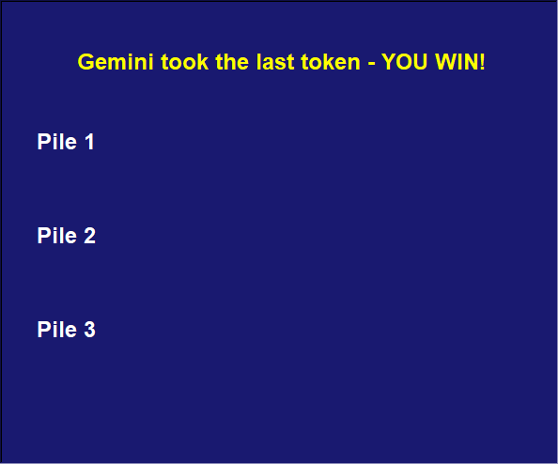
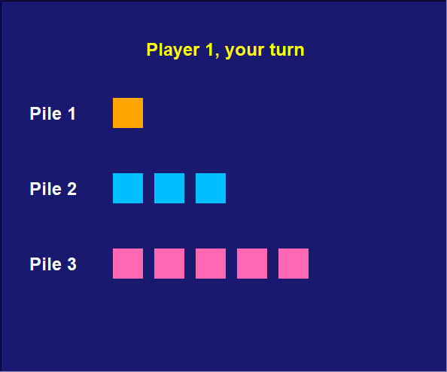
3 שלבים למשחק שלם
3
2
1
נגד Gemini
שני שחקנים
לוח
prompt, split
player, sum
piles
nim3.py
nim2.py
nim1.py
26
Notes:
שלושה שלבים. כל שלב הוא קובץ שעובד. נתקעתם? פותחים את הקובץ של השלב הבא.

Slide 27
שלב 1: ציור הערימות ברשימה
piles = [3, 4, 5]
def draw_pile(index):
y = ROWS[index]
pen.write("Pile " + str(index + 1))
for i in range(piles[index]):
draw_rect(-150 + i * 55, y, 40, 40,
COLORS[index])
3
4
5
מורידים אסימונים = משנים מספר ברשימה ומציירים מחדש
piles[0]
piles[1]
piles[2]
</> nim1.py
27
Notes:
כל הערימות שמורות ברשימה אחת: piles. piles[0] = כמה אסימונים בערימה הראשונה. draw_pile מציירת ערימה אחת: לולאה שמציירת ריבוע לכל אסימון. כדי להוריד אסימונים - פשוט משנים מספר ברשימה ומציירים מחדש.

Slide 28
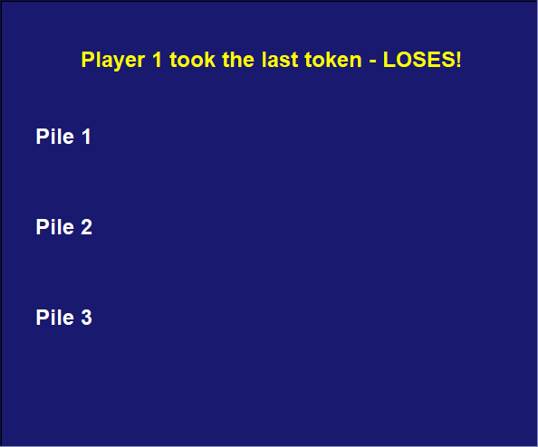
שלב 2: הוספת שני שחקנים
for turn in range(MAX_TURNS):
if sum(piles) > 0:
if sum(piles) == 0:
show_message("Player " + str(player)
+ " LOSES!")
sum(piles)
מחבר את כל המספרים ברשימה. אם יצא 0 - נגמרו האסימונים
sum([0, 0, 0]) = 0
</> nim2.py
28
Notes:
משתנה player שומר של מי התור. next_player מחליפה בין 1 ל-2 (צריך global, כמו lane במכוניות). sum(piles) מחבר את כל הרשימה: אם יצא 0 - השחקן שעשה עכשיו את המהלך לקח את האחרון והפסיד.

Slide 29
שלב 3: ה-prompt שנשלח ל-Gemini
def ask_gemini():
prompt = "You are a NIM player (wiki link).\n"
prompt = prompt + "Rules: ...\n"
prompt = prompt + "This is the game now:\n"
prompt = prompt + board_text()
prompt = prompt + "What is your best next move?"
prompt = prompt + " Reply with 2 numbers only: x y"
response = client.models.generate_content(
model=MODEL, contents=prompt)
return response.text
מה Gemini מקבל:
You are a NIM player ...
The player who takes the last token LOSES.
pile 1: 3 tokens
pile 2: 4 tokens
pile 3: 1 tokens
Reply with 2 numbers only: x y
תשובה אמיתית!
Gemini: 2 2
</> nim3.py
מבקשים פורמט מדויק - כי את התשובה קוראת תוכנית, לא בן אדם
29
Notes:
זה הלב של שלב 3: בונים prompt ממחרוזות (כמו בחלק 2). board_text מכניסה את מצב הערימות. מבקשים פורמט מאוד מדויק: 2 מספרים בלבד - כי את התשובה תקרא תוכנית, לא בן אדם. בחלון ההדפסות רואים בדיוק מה נשלח ומה חזר.

Slide 30
שלב 3: לא סומכים על AI בעיניים עצומות
משחקים אותו
מהלך חוקי ✓
"2 2"
מהלך אקראי
פורמט אחר ✗
"pile=2 take=3"
מהלך אקראי
כתב חיבור שלם ✗
"The game is Misere Nim, where..."
try/except ← מהלך אקראי
שגיאה - Gemini עמוס ✗
503 UNAVAILABLE
parts = answer.split() # "2 2" -> ["2", "2"]
if len(parts) == 2 and parts[0].isdigit() and parts[1].isdigit():
...
if not legal_move(index, count):
move = random_move()
הכלל של היום:
תמיד בודקים את התשובה של ה-AI לפני שמשתמשים בה!
30
Notes:
Gemini לא תמיד עונה כמו שביקשנו. כשבדקנו מודל ישן יותר הוא כתב הסבר ארוך במקום 2 מספרים! לפעמים השרת עמוס (503). לכן: split מפרק את התשובה, isdigit בודק שזה מספר, legal_move בודקת שהמהלך חוקי - ואם לא, משחקים מהלך אקראי. try/except תופס שגיאות במקום שהתוכנית תקרוס.

Slide 31
מה למדנו היום
3
2
1
משחק
Gemini בפייתון
AI
prompt עם מצב המשחק
API ומפתח API
מודל לומד מדוגמאות
split, isdigit
generate_content
נוירונים בשכבות
בודקים כל תשובה
prompt, temperature
LLM מנחש את המילה הבאה
31
Notes:
סיכום. שאלו: מה הפתיע אתכם היום?

Slide 32
שיעורי בית: משדרגים את ‎nim3.py‎ (לפחות 2 מתוך 3)
★★★ אלופים
★★ בינוני
★ קל
Gemini מדבר!
מי שלוקח אחרון - מנצח!
4 ערימות
אחרי כל מהלך, Gemini אומר משפט קצר ומצחיק על המשחק.
הפכו את החוק של המשחק.
הוסיפו ערימה רביעית עם 7 אסימונים.
התוצאה הרצויה:
התוצאה הרצויה:
התוצאה הרצויה:
אחרי כל מהלך של Gemini, מופיע במסך משפט חדש שהוא כתב.
Gemini מקבל את החוק החדש ב-prompt, וההודעה בסוף המשחק מכריזה על המנצח הנכון.
בלוח יש 4 ערימות, וב-prompt ש-Gemini מקבל מופיעות כל 4 הערימות (בדקו בחלון ההדפסות).
רמז: פונקציה חדשה עם prompt שני, ואז show_message
רמז: משנים את ה-prompt ועוד 2 הודעות
רמז: צריך לשנות 3 רשימות
32
Notes:
שיעורי בית: לבחור לפחות 2 מתוך 3, מתחילים מ-nim3.py. תרגיל 1: צריך לשנות 3 רשימות (piles, COLORS, ROWS) - ה-prompt מתעדכן לבד כי board_text עוברת על כל הרשימה. תרגיל 2: לשנות את שורת ה-Rules ב-prompt ואת שתי ההודעות בסוף המשחק. תרגיל 3: פונקציה חדשה שבונה prompt שני ומחזירה משפט, וקוראים לה ב-computer_turn אחרי המהלך.

